Slide 1
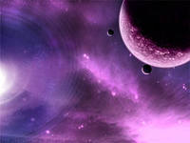
Освоение Космоса.

Slide 2
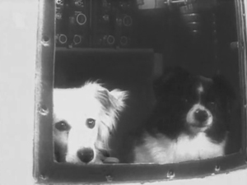
Цыган и Дезик

Slide 3
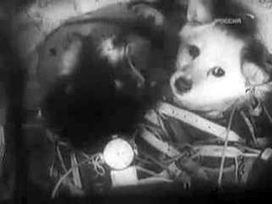
Новая напарница Дезика – Лиса.

Slide 4
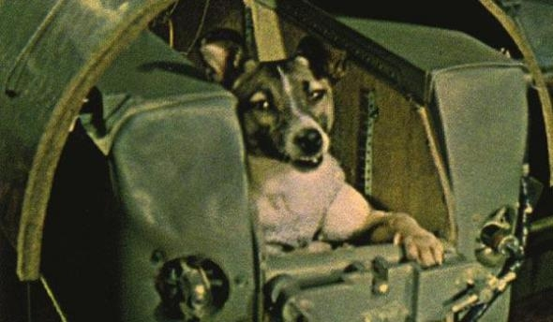
Лайка

Slide 5
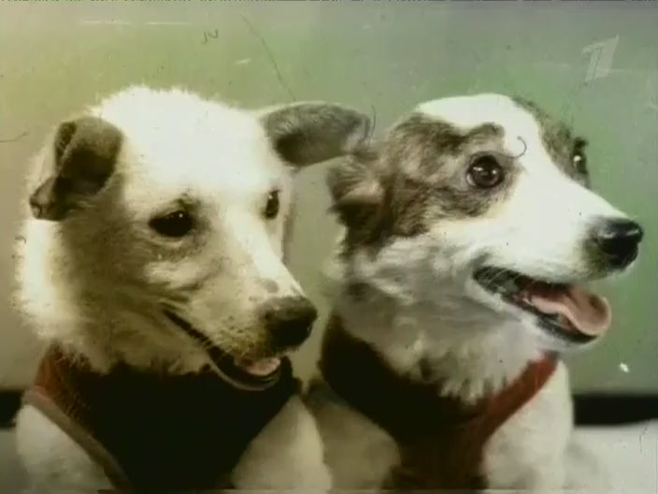
Белка и Стрелка

Slide 6
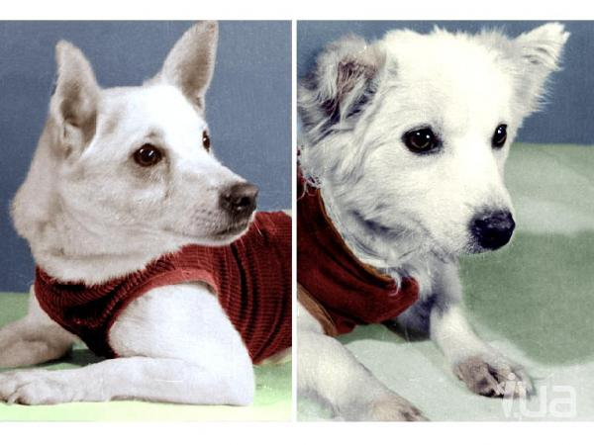
Жемчужина и Жулька

Slide 7
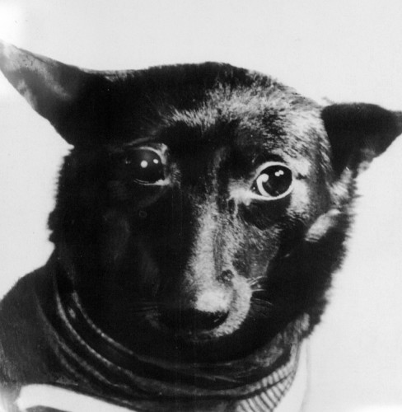
Чернушка

Slide 8


Slide 9
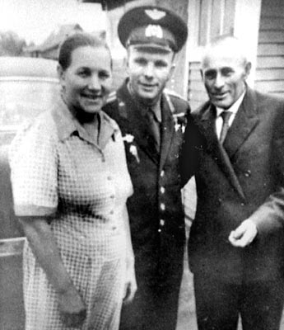
Ю.А.Гагарин и его родители

Slide 10
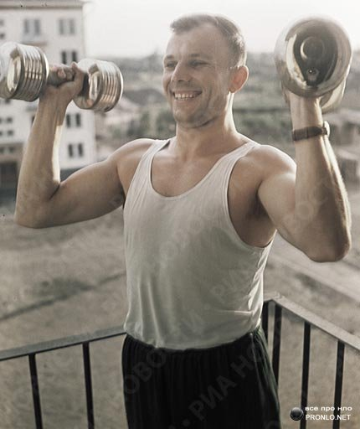
Юрий Алексеевич Гагарин

Slide 11
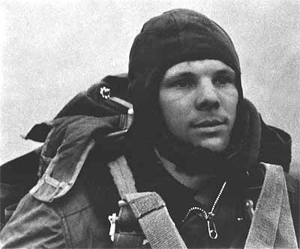
В Саратове окончил аэроклуб и поступил в Оренбурге в военно-авиационное училище.

Slide 12
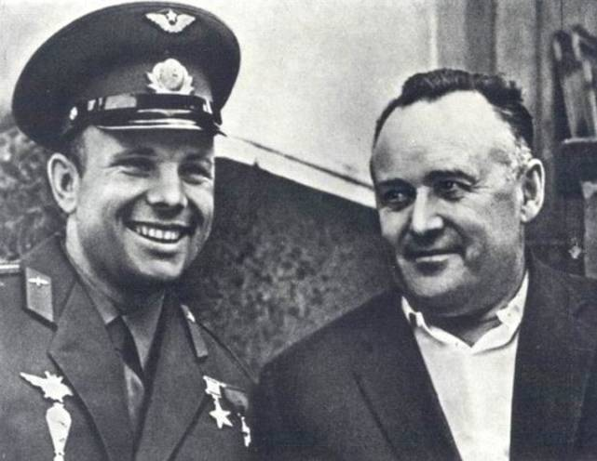
Ю.А.Гагарин С.П.Королев

Slide 13
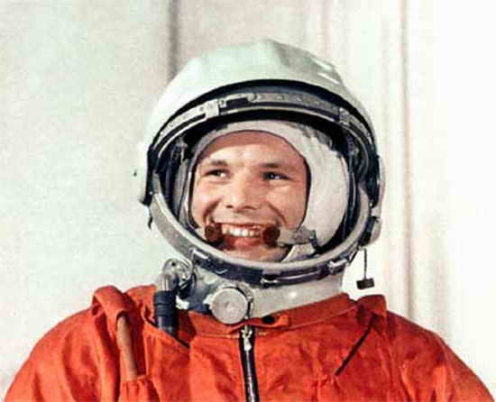
Первый человек в мировой истории, совершивший полёт в космос

Slide 14
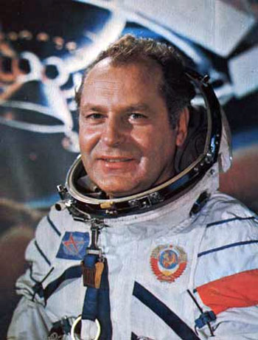
Герман Степанович Титов

Slide 15
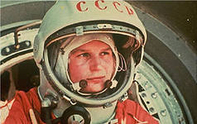
Валентина Владимировна Терешкова

Slide 16
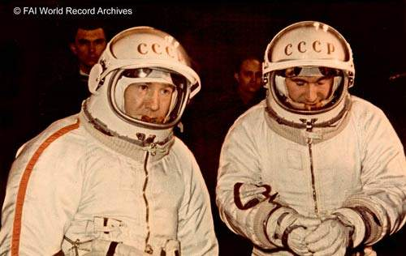
А.А. Леонов П.И. Беляев

Slide 17
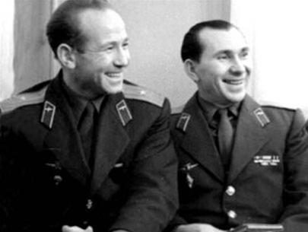
А.А. Леонов П.И. Беляев

Slide 18
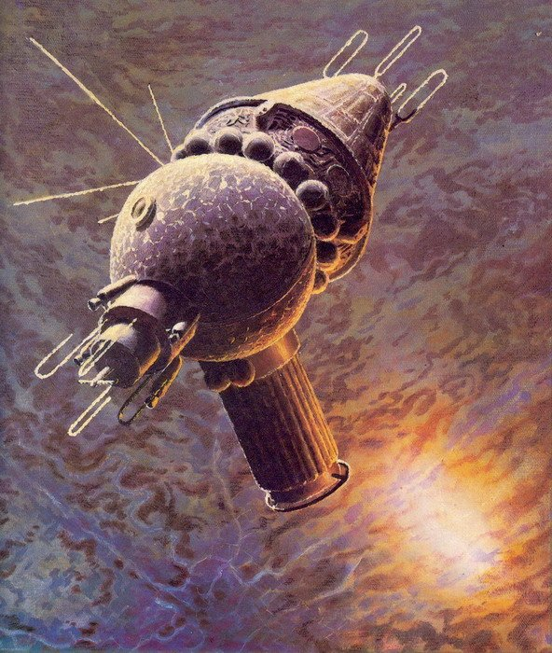
Восход - 2

Slide 19
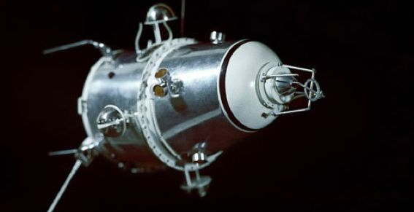
Луна - 10

Slide 20
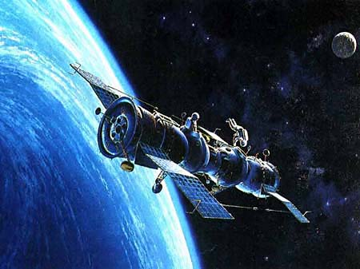
Первая стыковка в космосе.
Союз-4 и Союз-5

Slide 21
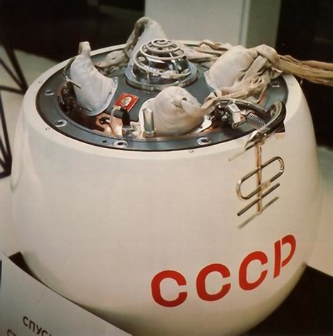
Венера-7

Slide 22
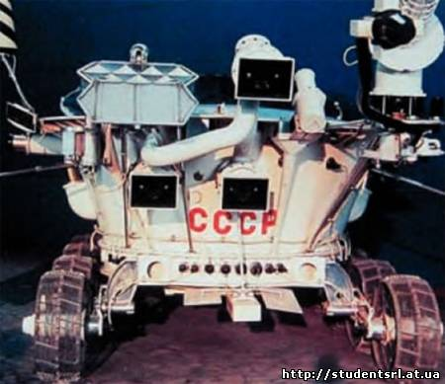
Луноход-1

Slide 23
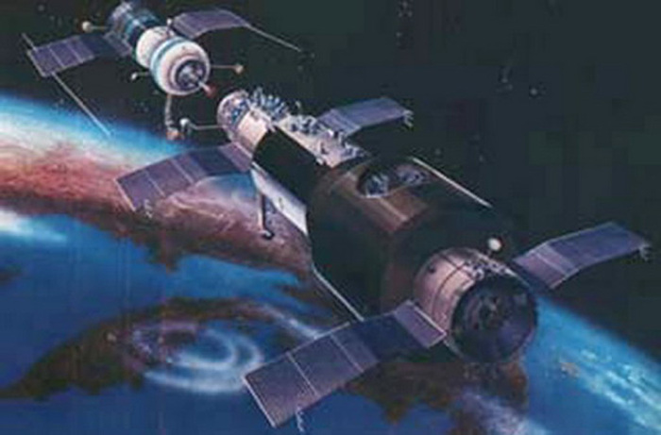
Салют-1

Slide 24
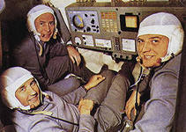
Экипаж «Салют-1»: Георгий Добровольский, Владислав Волков, Виктор Пацаев

Slide 25
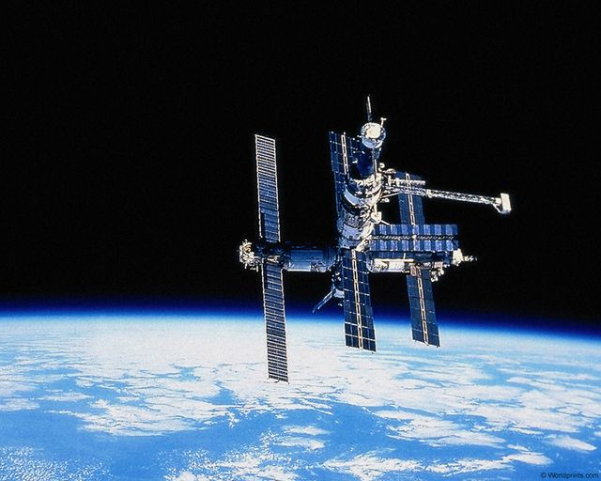
МКС "Мир"

Slide 26
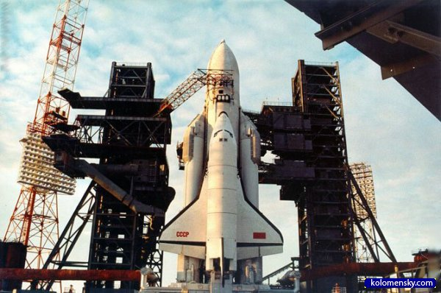
Ракета-носитель "Энергия-Буран"

Slide 27
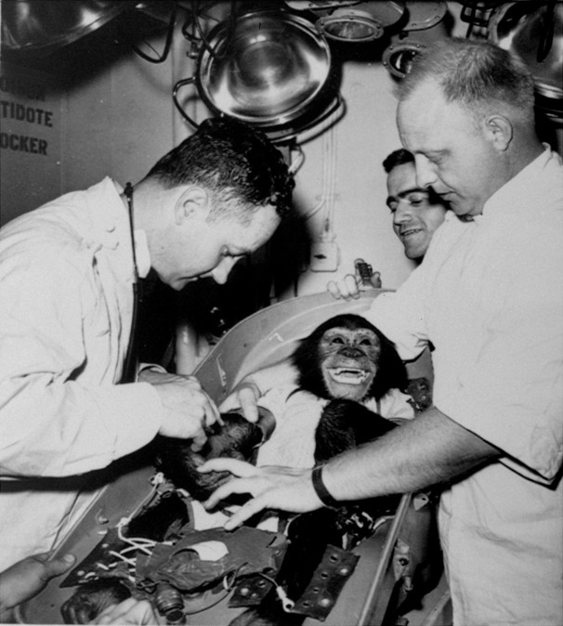
Первые приматы в космосе

Slide 28
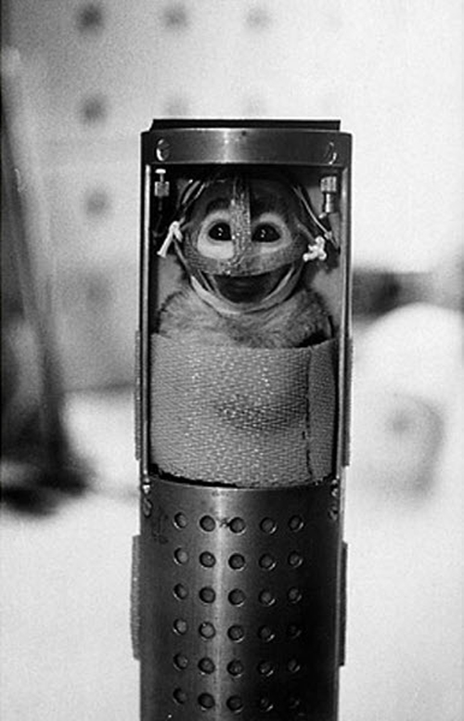

Slide 29
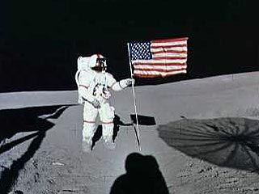
Высадка на Луне.

Slide 30
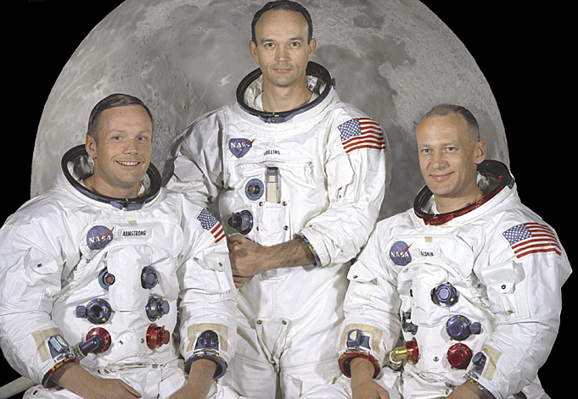
Нил Армстронг, Эдвин Олдрин, Майкл Коллинз

Slide 31
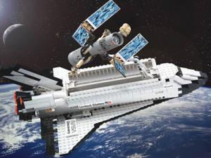
Шаттл «Дискавери»

